Slide 1
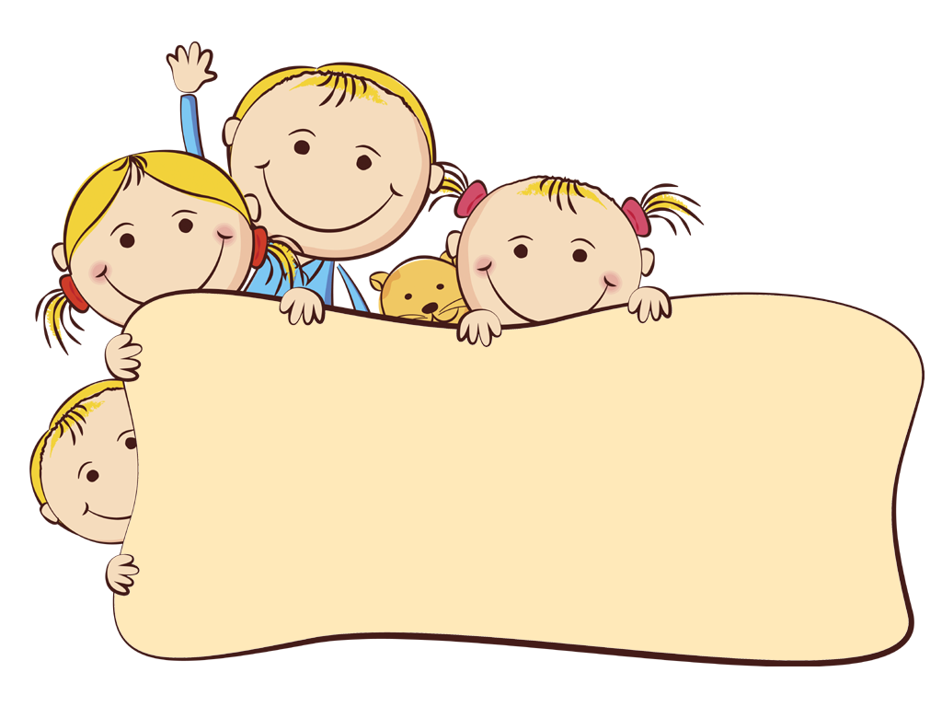
Артикуляционная
гимнастика
Подготовила
учитель-логопед Н.Ю. Богданова

Slide 2
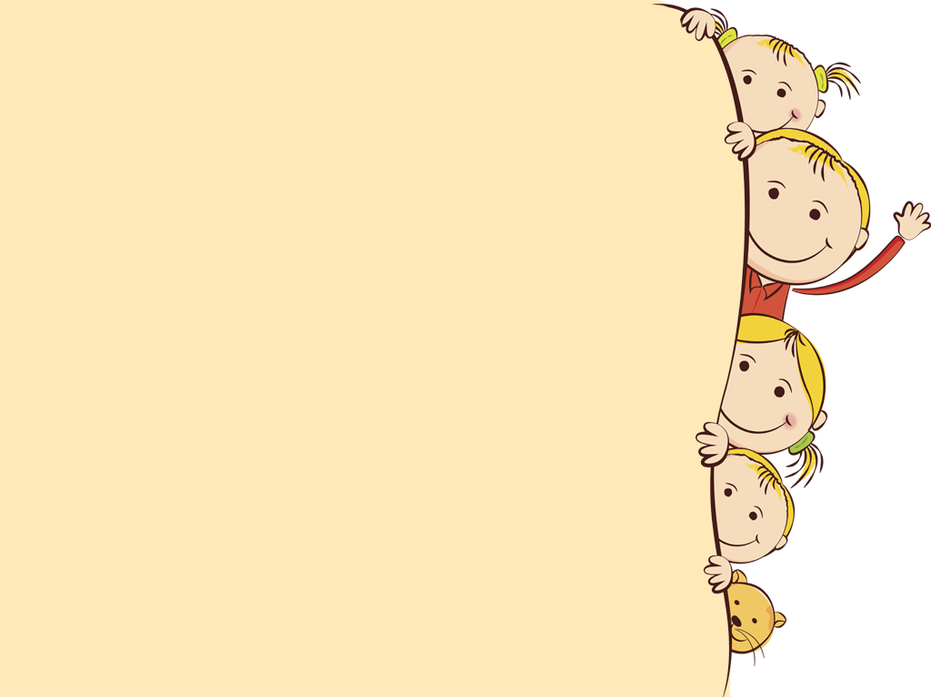
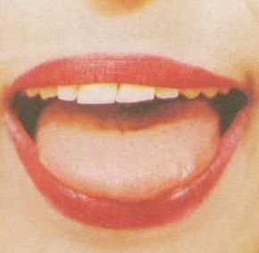
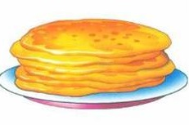
Блинчики
Улыбнуться
Приоткрыть рот
Положить широкий язык на нижнюю губу

Slide 3
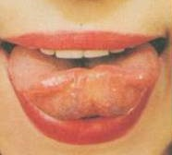
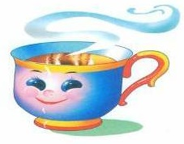
Чашечка
Улыбнуться
Широко открыть рот
Высунуть широкий язык и придать ему форму «чашечки»

Slide 4
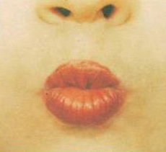
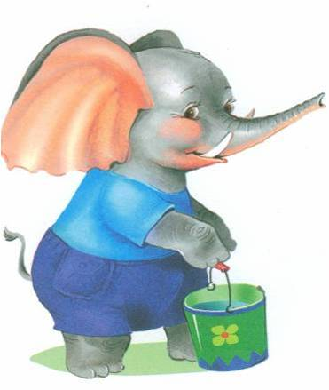
Слонёнок
Вытянуть вперед губы, образовать «хобот слона»
«Набирать водичку», слегка причмокивая
при этом

Slide 5
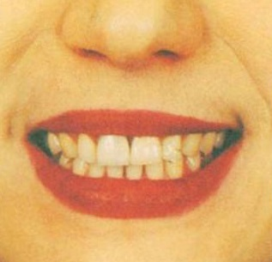
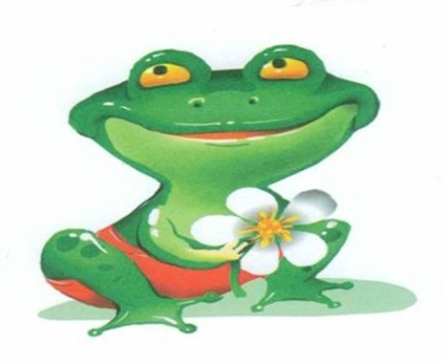
Лягушка
Растянуть губы в улыбке
Напряженно произносить звук И

Slide 6
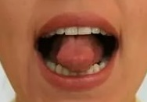
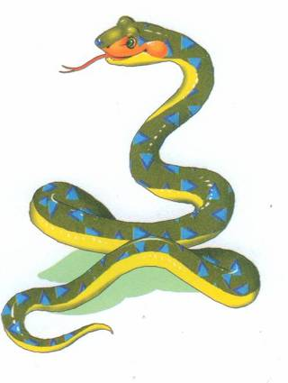
Змейка
Приоткрыть рот
Узкий язык сильно выдвинуть вперед и убрать в глубь рта

Slide 7
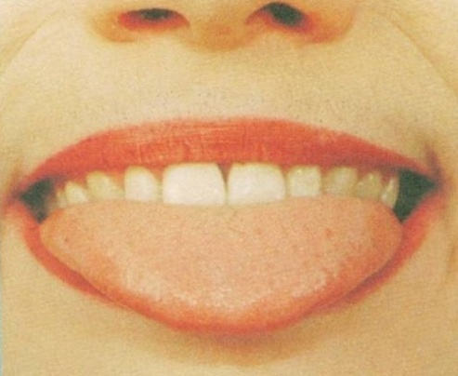
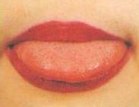
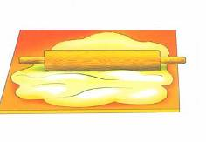
Тесто
Улыбнуться
Пошлёпать языком между губами - «па-па-па»
Покусать кончик язык зубами – «та-та-та»
Чередовать эти два движения

Slide 8
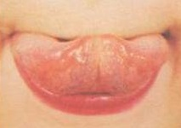
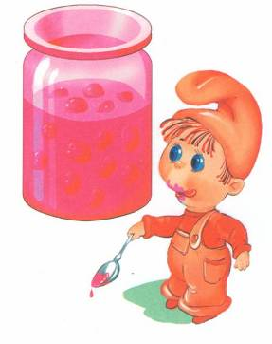
Варенье
Улыбнуться
Открыть рот
Широким языком в форме «чашечки» облизать верхнюю губу внутрь рта

Slide 9
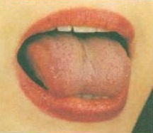
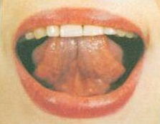
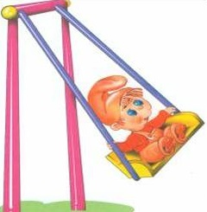
Качели
Улыбнуться
Открыть рот
Кончик языка за верхние зубы
Кончик языка за нижние зубы

Slide 10
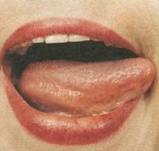
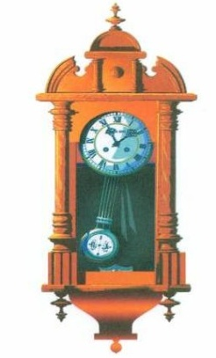
Часики
Улыбнуться
Открыть рот
Кончик языка (как часовую стрелку) переводить из одного угла рта в другой

Slide 11
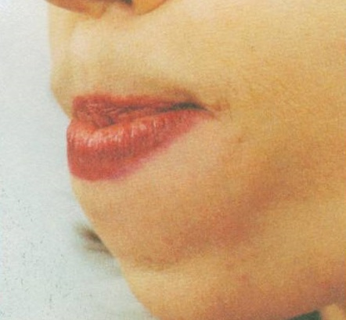
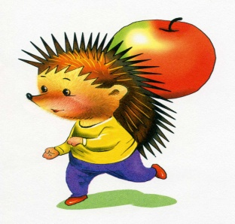
Ёжик
Рот закрыт
Круговые движения языком между губами и зубами то в одну, то в другую сторону

Slide 12
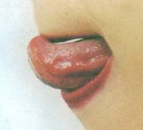
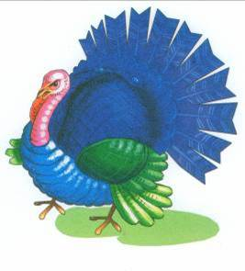
Индюк
Языком быстро двигать по верхней губе «бл – бл – бл – бл - бл»

Slide 13
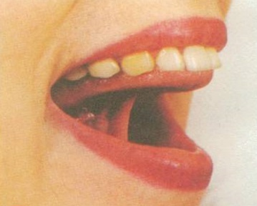
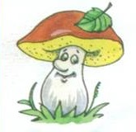
Грибок
Улыбнуться
Открыть рот
«Приклеить» язык к небу

Slide 14
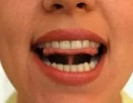
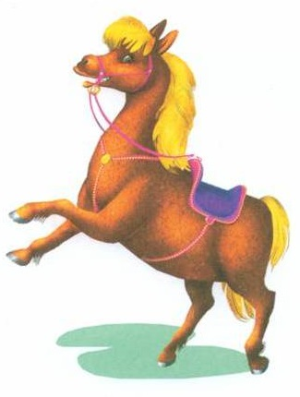
Лошадка
Приоткрыть рот
Губы в улыбке
«Цокать» языком (как цокают копытами лошадки)

Slide 15
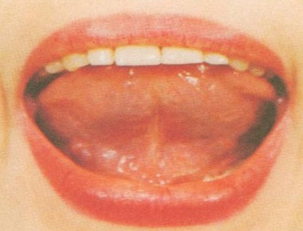
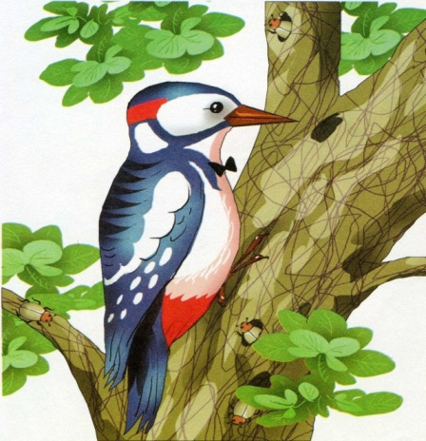
Дятел
Приоткрыть рот
Быстро произносить «д - д – д – д»

